Slide 1

Застережні ознаки корупції в процесі надання ліцензій та контрактів у видобувному секторі
Аарон Сайн, провідний фахівець з належного врядування
15 грудня 2017 р., м.Київ

Slide 2
План презентації
Ознайомлення з концепцією маркерів корупції
Приклади поширених маркерів корупції в процесі надання ліцензій та контрактів у видобувному секторі
Увага на бенефіціарного власника
4. Огляд діяльності NRGI (Інституту управління природними ресурсами) в цій сфері

Slide 3
Перша сесія:
Ознайомлення з концепцією маркерів корупції в процесі надання ліцензій та контрактів

Slide 4

Визначення корупції
“Зловживання наданими службовими повноваженнями з метою особистого збагачення”
Дві основні форми:
1. Компанії намагаються отримати несправедливу перевагу
2. Державні посадовці і політичні еліти намагаються використовувати цей сектор для особистої або політичної вигоди

Slide 5
Концепція “маркерів корупції”
Наше початкове припущення:
Корупційні схеми можуть бути дуже складними, динамічними і прихованими.
АЛЕ
Корупція має певні закономірності.
І
Органи нагляду зможуть виявити та попередити корупцію в нафтовій, газовій та гірничодобувній галузях, якщо вони
помітять застережні ознаки та
поставлять правильні контрольні запитання.

Slide 6





Дослідження NRGI стосовно маркерів корупції
100+ випадків в 49 країнах
Дослідження 2017 рОКУ
NRGI
  ГЛОБАЛЬНА АДВОКАЦІЯ І НАЦІОНАЛЬНІ ПРОГРАМИ

Slide 7
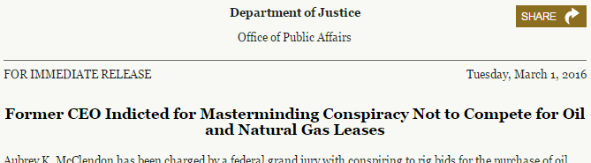
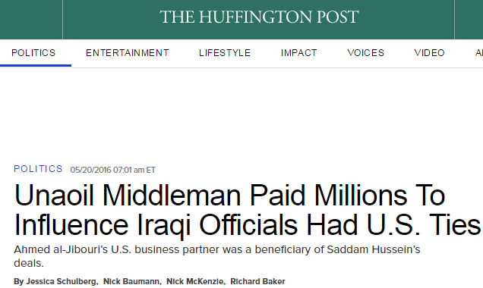
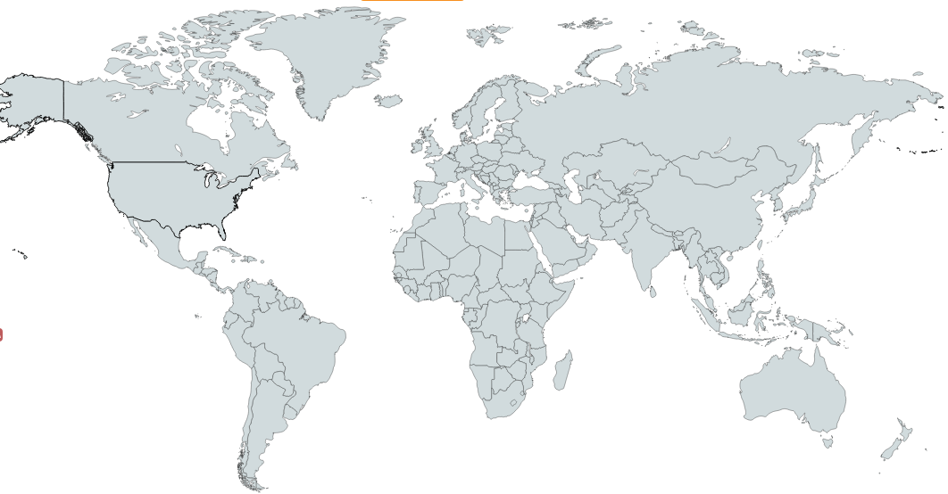
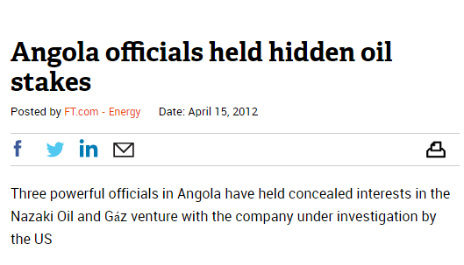
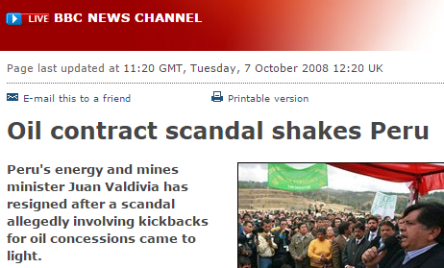
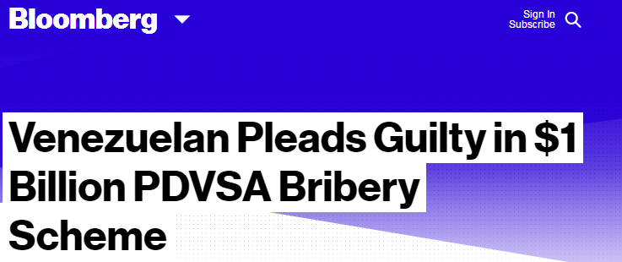
Які ознаки могли запевнити органи нагляду в необхідності додаткових перевірок?

Slide 8
Наші випадки
100+ випадків в 49 країнах, де були достовірні повідомлення про корупцію або доведені факти корупції в процесі надання ліцензій чи контрактів
Нафтова, газова та гірничодобувна галузі
Багато різних типів ліцензій та контрактів (пошуки, розвідка і видобуток, субпідряди, контракти на обслуговування, продаж і транспортування сировинних товарів, переробка)
Різні типи процедур надання ліцензій, від єдиного джерела до конкурсних торгів / аукціонів

Slide 9
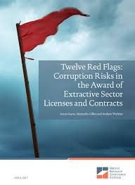
12 маркерів корупції в процесі надання ліцензій та контрактів у видобувному секторі
Resourcegovernance.org

Slide 11
Маркери корупції | Загальна кількість у 100 випадках
6. Здійснення компанією виплат, дарування подарунків або надання послуг ВПО, яка має вплив на процес відбору. | 58
4. Можлива наявність у компанії, яка бере участь в процесі надання чи отримала ліцензію або контракт, прихованого бенефіціарного власника, який є ВПО. | 55
1. Участь в процесі надання чи отримання ліцензії або контракту (прав надрокористування) імовірно некомпетентною компанією з дозволу уряду. | 54
5. Втручання посадової особи в процес надання ліцензії або контракту в інтересах певної компанії. | 49
8. Навмисне обмеження кількості учасників в процесі надання ліцензії або контракту. | 38
7. Наявність конфлікту інтересів у посадової особи, яка має вплив на процес відбору. | 36
11. Значна розбіжність умов ліцензії чи контракту з галузевими або ринковими нормами. | 35
3. Компанія, яка бере участь в процесі надання чи отримала ліцензію або контракт, має серед своїх акціонерів ВПО або підтримує з ВПО ділові відносини, або ж має пов'язане підприємство, в якому ВПО належить частка власності. | 30
9. Залучення компанією третьої сторони в якості посередника для здійснення впливу на процес надання ліцензії або контракту. | 28
2. Участь в процесі надання чи отримання ліцензії або контракту особами, які раніше були помічені в злочинній або сумнівній діяльності. | 23
10. Незарахування на державний рахунок або виведення з рахунку платежу компанії, яка отримала ліцензію або контракт. | 19
12. Перепродаж ліцензії / контракту чи продаж акцій компанією або її власниками іншим особам за велику винагороду без проведення значних робіт. | 16

Slide 12
Використання маркерів корупції
Наявність маркерів не є доказом корупції, і відсутність маркерів не є доказом, що надання ліцензії або контракту відбувається чесно.
Контекст є надзвичайно важливим для інтерпретації маркерів корупції і ризиків, на які вони можуть вказувати.
Мета полягає у виявленні потенційно проблемної поведінки.
Найважливіше: якщо ви помітили ознаку корупції, необхідно поставити додаткові запитання!

Slide 13
Використання маркерів корупції
1. Перед наданням ліцензії / контракту → чи матиме процес запобіжники проти корупції?
2. В процесі надання ліцензії / контракту → чи є ознаки того, що корупція відбувається?
3. Після надання ліцензії / контракту → чи вчиняли переможці і посадовці корупційні дії?

Slide 14
Друга сесія:
Більш докладно про окремі маркери корупції в процесі надання ліцензій та контрактів

Slide 15

Проблеми з компанією
Участь в процесі надання чи отримання ліцензії або контракту імовірно некомпетентною компанією з дозволу уряду.
Конкретні застережні ознаки:
  Компанія не відповідає попереднім кваліфікаційним вимогам
  Відсутність попереднього відповідного досвіду роботи
  Відсутність впізнаваної назви або репутації
  Компанія створена незадовго до конкурсу
  Відсутність постійно функціонуючого бізнесу
Notes:
A company that does not have significant technical, operational or financial
capabilities either participates in an award process or wins an award. This could
raise suspicions because the company is unlikely to be the best choice for effectively
executing the contract, and rather was allowed to compete or prevail for some other
reason – because it paid an official with influence over the award or has financial ties
to a PEP, for instance. In some countries, “local content” rules may lead countries
to choose unqualified firms as members of consortiums, ostensibly so that the local
company can learn from its more experienced foreign partners. However, in such
cases, the other consortium members should have the necessary operational and
financial capacities, and the working relationships between them should involve
clear modalities for learning by the local partner. In mining more than in oil and
gas, governments sometimes award licenses on a non-competitive, first-come-firstserve
basis to companies with no real operational capacity in an effort to promote
early interest in their sectors.

Slide 16
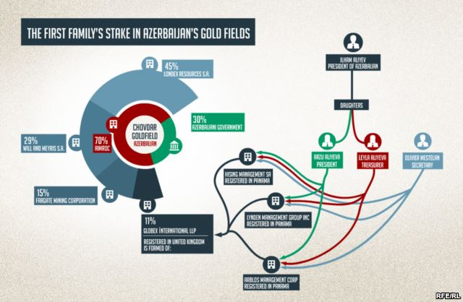
Навчальний приклад: суперечки навколо ліцензії на видобування золота для компанії AIMROC
Image source:
Radio Free Europe (2012), “Azerbaijani Government Awarded Gold-Field Rights To President's Family”
Notes:
AIMROC gold mining license controversy (Azerbaijan ). This case presents a strong example of a lucrative license going to a company with apparently weak qualifications but strong political ties. In 2007, the government of Azerbaijan, authorized by a presidential decree, issued a 30-year license for five gold fields to a recently incorporated company named Azerbaijan International Mineral Resources Operating Company (AIMROC). The license gave AIMROC a 70 percent stake in the fields while the Azerbaijani government retained 30 percent. According to a report commissioned by the Azerbaijani parliament, one of the fields held gold and silver worth about USD 2.5 billion in 2011.
Some parliamentarians complained that none of the four entities that co-owned AIMROC had a track record in the mining sector. The (no longer active) website of the Panamanian entity with the largest stake in AIMROC said that it had “enormous experience in geological investigation, prospecting, and the exploration and processing” but gave few details on specific projects. Journalists found that only one geologist was listed in the records of the four companies.
After some digging journalists also found that Globex International LLP, was registered in the U.K. and controls 11 percent of AIMROC. Globex was in turn owned by three shell companies in Panama—a secrecy jurisdiction known for lenient taxation and corporate reporting standards. Corporate filings listed two of President Aliyev’s daughters as president and treasurer of each. Neither of these two women had evident experience in mining. To date, no formal charges, investigations or convictions have occurred. A 2013 local news report claimed that some gold had been produced from one of the fields covered by AIMROC’s license, but we could not independently confirm this.
Several ownership structures – namely layers of companies and the use of offshore secrecy jurisdictions – made it more difficult to detect the presence of PEPs among the entities that held valuable mining licenses.
Red flag should have been inexperienced company.
Any other red flags?
- PEPs!

Slide 17

Проблеми з процесом надання ліцензії / контракту
Навмисне обмеження кількості учасників (конкуренції) в процесі надання ліцензії або контракту.
Конкретні застережні ознаки:
  Кілька компаній мають одного власника або пов'язані з однією публічною особою
  Деякі пропозиції виглядають невиправдано високими, низькими або навмисно невідповідними
  Терміни подачі заявок невиправдано стислі
  Завжди виграють ті ж самі компанії
  Уряд відхиляє з незрозумілих причин заявки, які виглядають легітимними

Slide 18

Навчальний приклад: компанія Petrobras
  Картель будівельних компаній вступила в змову з посадовцями компанії Petrobras щодо контрактів на обслуговування
  Завищення вартості контрактів на 15-20%
  Політичні партії отримували 3% відкатів
  Наслідки: $3 млрд. хабарів, імпічмент президента, сотні обвинувачених

Slide 19

Проблеми з результатами
Значна розбіжність умов ліцензії чи контракту з галузевими або ринковими нормами.
Конкретні застережні ознаки:
  Цінова пропозиція переможця істотно вища або нижча вартості ліцензії / контракту
  При присудженні ліцензії / контракту спостерігається значне відхилення від існуючих нормативно-правових актів або стандартних контрактів
  Уряд втрачає багато грошей за контрактом
  Умови контракту відрізняються від інших подібних контрактів

Slide 20
А тепер час для вправи!

Slide 21
Третя сесія:
Увага на бенефіціарного власника

Slide 22
Поняття бенефіціарного власника
Хто такі бенефіціарні власники?
Хто такі впливові політичні особи (ВПО)?

Slide 23
Поняття бенефіціарного власника
Бенефіціарні власники і ВПО
  Компанії з прихованими бенефіціарними власниками є одними з головних посібників корупції.
  Кінцеве бенефіціарне володіння приховується безліччю способів: складна структура компанії, реєстрація в непрозорій юрисдикції, номінальні власники.
  ВПО як прихованих бенефіціарних власників компанії необхідно ретельно перевіряти.
  Дізнатися про те, хто є справжнім власником компанії, може бути складним завданням.
Notes:
Explain PEP and BO.
Anonymous companies were used in 70% of grand corruption cases reviewed by the World Bank. Not just extractives! (ref: https://star.worldbank.org/star/sites/star/files/puppetmastersv1.pdf)
Increasing complexity of corruption patterns often rely on multi-layered structures across various jurisdictions involving shell companies and corporate vehicles used to channel or disguise corrupt payments and distance the corrupt agent from the crime. The lack of access to adequate information on these corporate structures, including on beneficial ownership information, ranks among the greatest corruption risk factors in relation with transparency measures.
Companies with PEPs as hidden beneficial owners are not uncommon in the extractive industries. Often the participation of a PEP is hidden by a company’s ownership structure. Many of the corporate vehicles that can hide beneficial ownership are not illegal per se, but all should prompt close review. Some can serve legitimate legal, accounting or operational goals—or purposes such as tax avoidance that, while questionable, do not mean anything illegal has occurred.
Effectively detecting risks of corruption and money laundering through corporate vehicles requires capacity from the state to trace and identify the beneficial owners exercising ultimate effective control over a legal entity or on whose behalf a transaction is being conducted.

Slide 24

Деякі застережні ознаки
Можлива наявність у компанії прихованого бенефіціарного власника, який є ВПО.
  Складна і прихована структура власності, напр. номінальні власники, офшорні секретні юрисдикції
  Юридичними власниками є близькі партнери ВПО
  Юридичні власники виглядають неправдоподібно або незвичайно
  Спільна адреса і т.п. з іншою фірмою, що належить ВПО
  Акціонером або посадовцем компанії є особа, що має родинні або інші зв'язки з ВПО
  Чутки / розмови на ринку

Slide 25
Повернемось до Компанії 4…
К4 була заснована лише за кілька місяців до оголошення тендеру у невеликій острівній країні.
Власник - маловідома приватна інвестиційна компанія, зареєстрована в офшорі.
Сайт К4 повідомляє, що виконавчим директором є брат відставного державного посадовця середньої ланки.
НУО заявляє: особи, пов'язані з Президентом Країни А, “контролюють” К4.
Інвестиційна компанія заявляє: нашими власниками є троє (маловідомих) громадян США.
К4 не відповідає вимогам? К1 і К2 запропонували кращі умови?

Slide 26
Обговорення

Slide 27
Діяльність NRGI
з виявлення ознак корупції

Slide 28
1. Робота з державними та квазі-державними органами
Поради щодо того, як зробите прозоре ліцензування і бенефіціарне володіння частиною галузевих законів, нормативних актів та керівних принципів (Гана, Нігерія, Монголія, Гвінея)
Поради щодо посилення звітності країн стосовно корупції в рамках Ініціативи прозорості видобувних галузей (EITI) (приблизно 10 країн)
Інструмент для регуляторів з виявлення та оцінки маркерів корупції в процесі надання ліцензій (Мексика, Гана)
Поради щодо перевірки власників компаній, які подають заявку на отримання ліцензій (Гана та інші країни)
Оцінки минулих раундів ліцензування на предмет управління корупційними ризиками (Ліван, Мексика, Нігерія)

Slide 29
2. Робота з учасниками процесу підзвітності
Навчання для журналістів, парламентаріїв, громадських організацій та антикорупційної поліції стосовно виявлення і розслідування ознак корупції (Нігерія, Танзанія, Ліван, Індонезія, Туніс та інші країни)
Консультації для ОГС і розробка інструментів для проведення моніторингу раундів ліцензування в режимі реального часу (Мексика, Ліван)
Проведення галузевих оцінок корупційних ризиків (Індонезія, Нігерія)

Slide 30
3. Робота з питань корупції на глобальному рівні
Участь в консультативній групі високого рівня ОЕСР з питань протидії корупції та доброчесності; плани щодо обміну досвідом роботи в видобувному секторі з іншими міжнародними організаціями.
Адвокація активного та ефективного застосування Закону про боротьбу з зовнішньоекономічною корупцією.
Дослідження міжнародних можливостей клептократії.
Переорієнтація Ініціативи прозорості видобувних галузей на проблему глобальної корупції.

Slide 31

Дякую!
Аарон Сайн, провідний фахівець з належного врядування asayne@resourcegovernance.org

